Slide 1
Class 07 - OLS

Slide 2
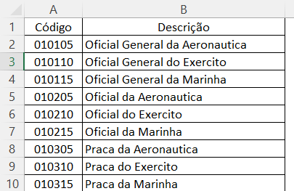
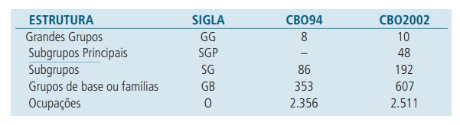
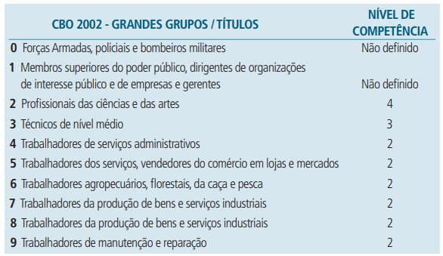
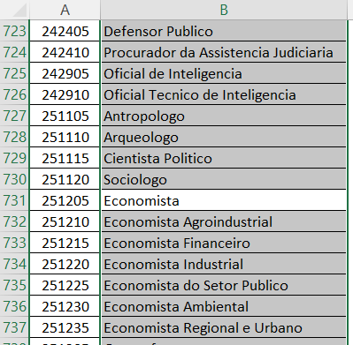
CBO
Notes:
Livro versão 2010 explicando a CBO 2002:
- https://wp.ufpel.edu.br/observatoriosocial/files/2014/09/CBO-Livro-1.pdf
- https://wp.ufpel.edu.br/observatoriosocial/files/2014/09/CBO-Livro-2.pdf
- https://portalfat.mte.gov.br/wp-content/uploads/2016/04/CBO2002_Liv3.pdf

Slide 3
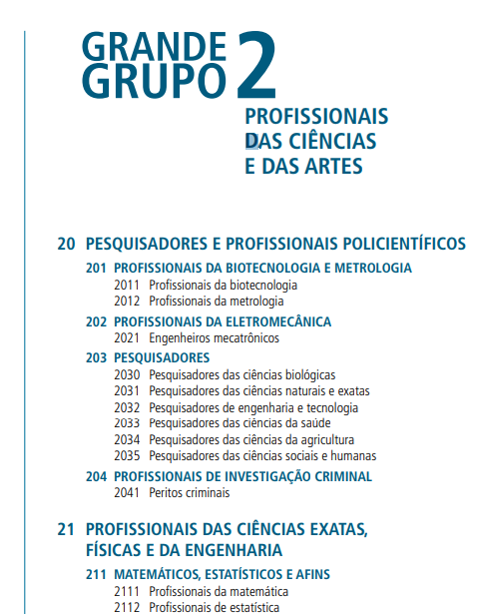
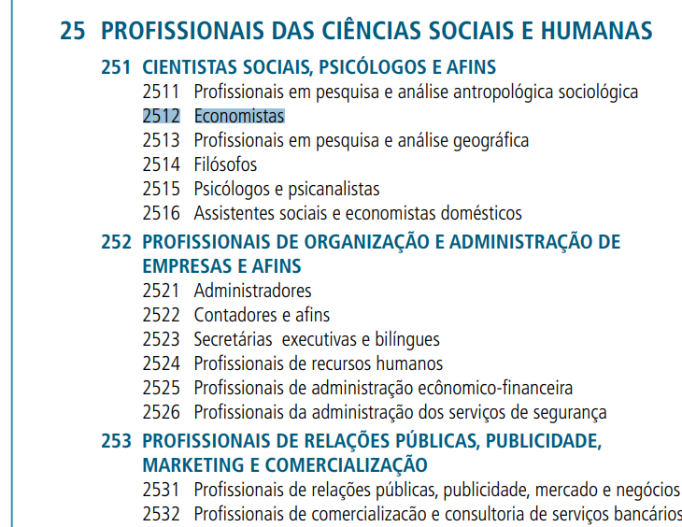
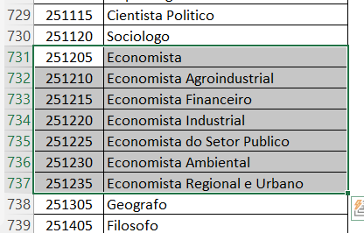

Slide 4
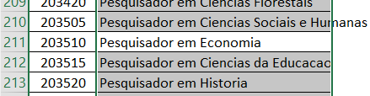
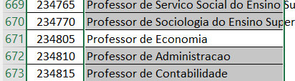


Slide 5
Outras profissões
Cacique
Ministro de Culto Religioso
Kardexista
Esotérico
Paranormal
Ludomotricista
Perfusionista
Continuista
Taquigrafo
Estenotipista
Escolhedor de Papel
Cumim
Profissional do Sexo
Sexador
Soprador de Vidro
Surgassagista
Notes:
Taquigrafo
Estenotipista
Escolhedor de Papel
Cumim
Profissional do Sexo
Sexador
Soprador de Vidro
Surgassagista

Slide 6
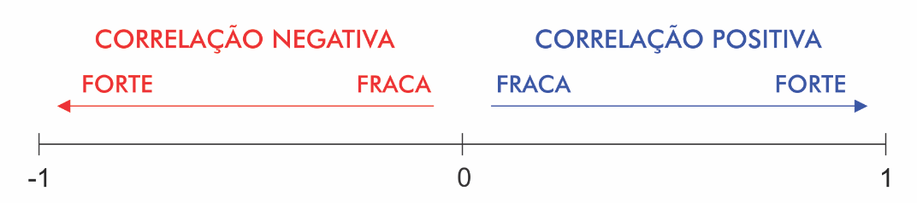
Correlation – Pearson
Suposições
Variáveis são quantitativas
Relação entre variáveis é linear
Distribuição normal das variáveis

Slide 7
Correlation – Spearman
Spearman:
Não-paramétrico: Não requer distribuição normal
Pode ser utilizado para identificar relação entre variáveis ordinais (‘bom’, ‘muito bom’, ‘regular’

Slide 8
Correlation – Kendall
Kendall:
Medida de associação para variáveis ordinais
Possibilidade de ser generalizado para um coeficiente de correlação parcial

Slide 9
Regressão

Slide 10
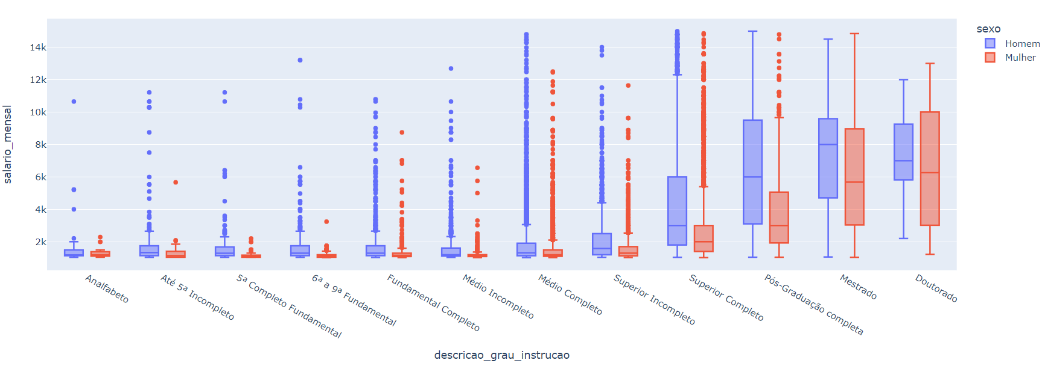

Slide 11
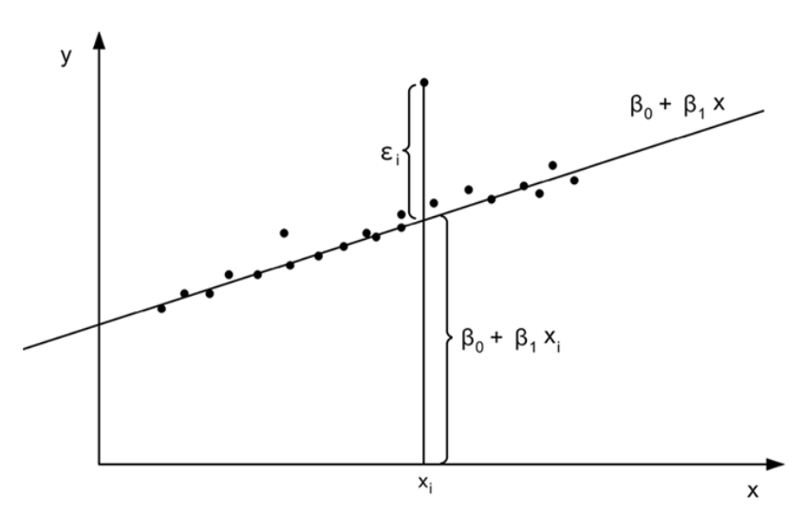

Slide 12
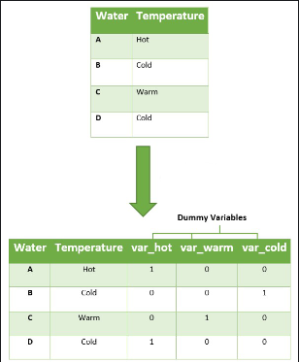
Dummy
A difference in intercept between groups
The information can be represented by
g – 1 dummy variables, where one
category is left out to serve as reference
category

Slide 13
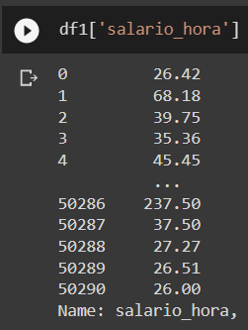
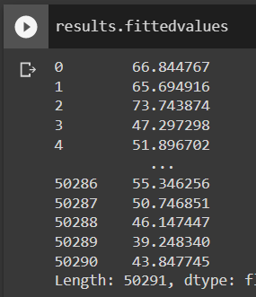
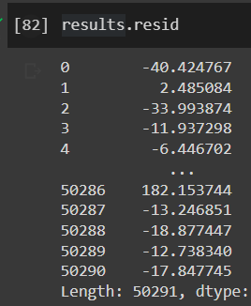
Prediction

